Slide 1
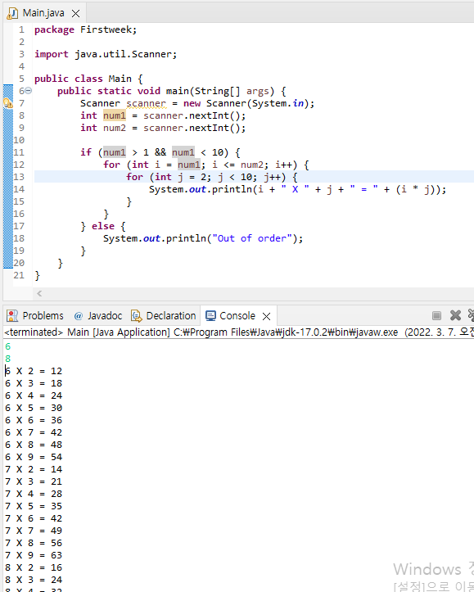
A1 – answere - 이중for문

Slide 2
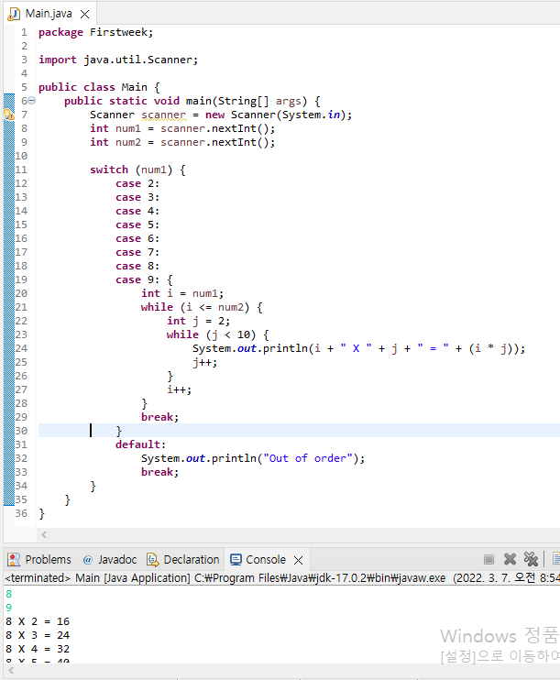
A2 – answer - 이중while문

Slide 3
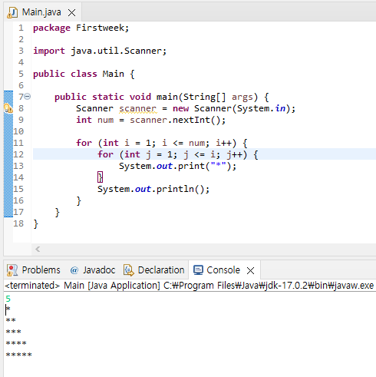
A3 - answer

Slide 4
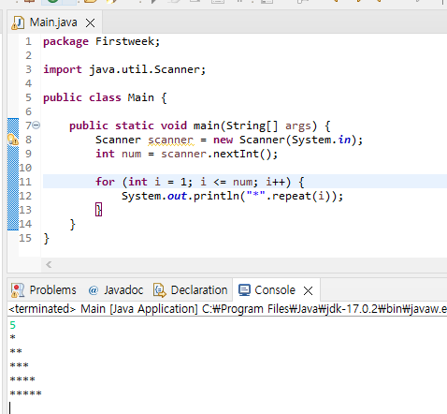
A3 – answer - repeat()사용

Slide 5
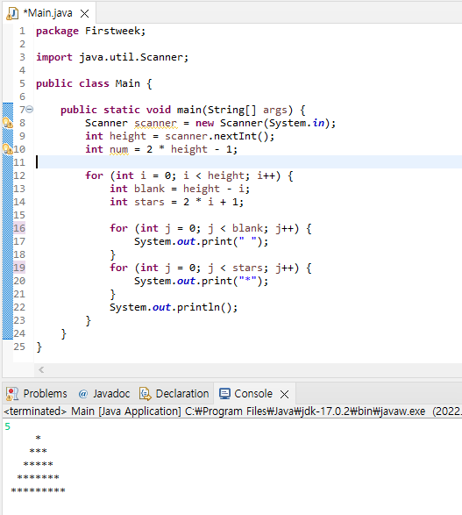
A4 - answer

Slide 6
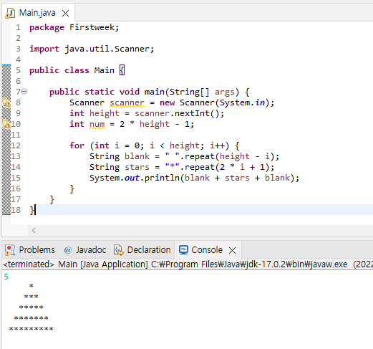
A4 – answer - repeat()사용

Slide 7
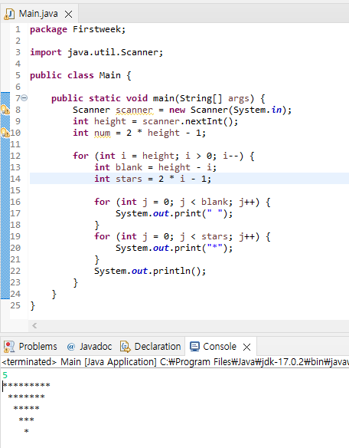
A5 - answer

Slide 8
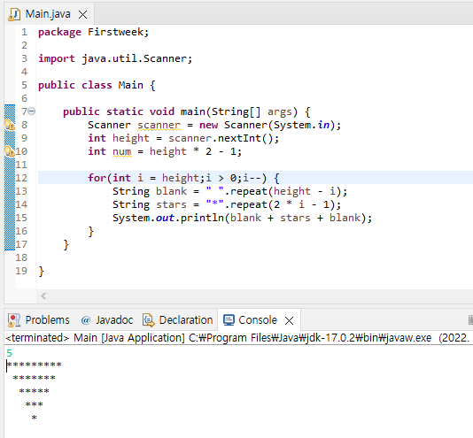
A5 – answer - repeat()사용

Slide 9
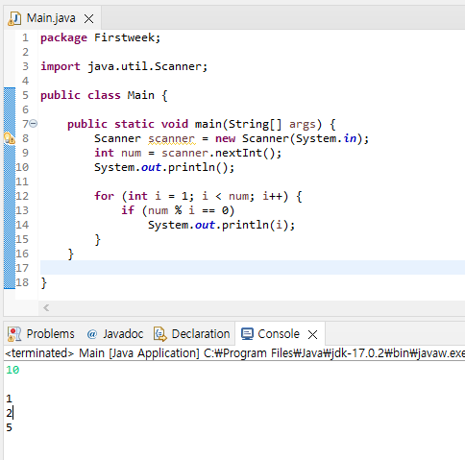
A6 - answer

Slide 10
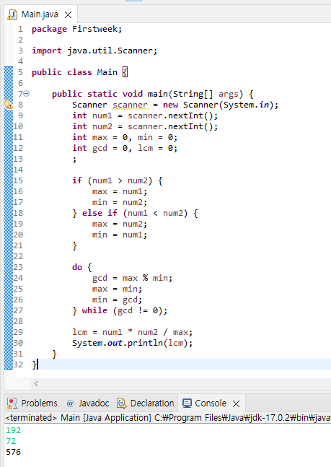
A7 - answer

Slide 11
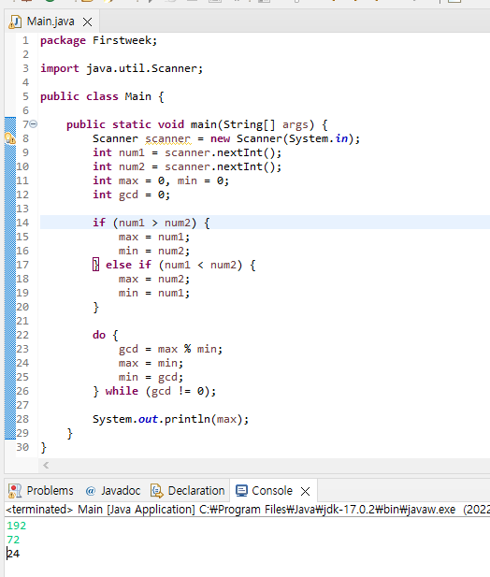
A8 - answer

Slide 12
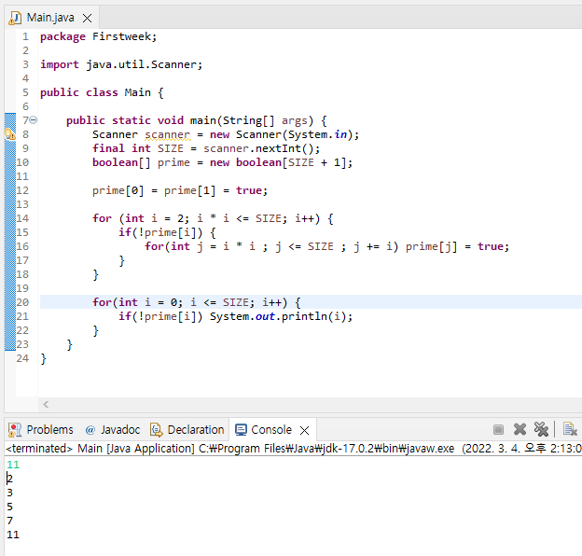
A9 – answer

